Slide 1
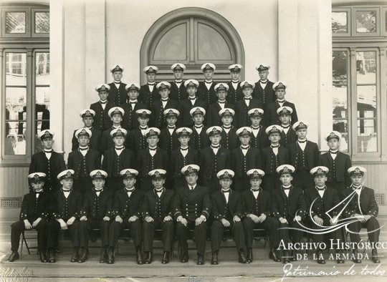

Yo en la Escuela Naval
Nombre: Sebastián Ulloa
Curso: 1°Hotel
Asignatura: Herramientas Tecnológicas

Slide 2
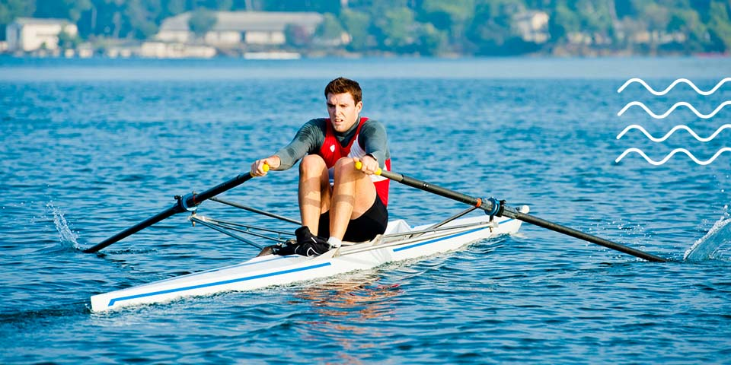
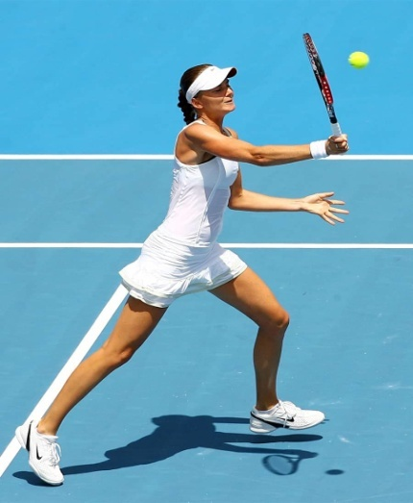
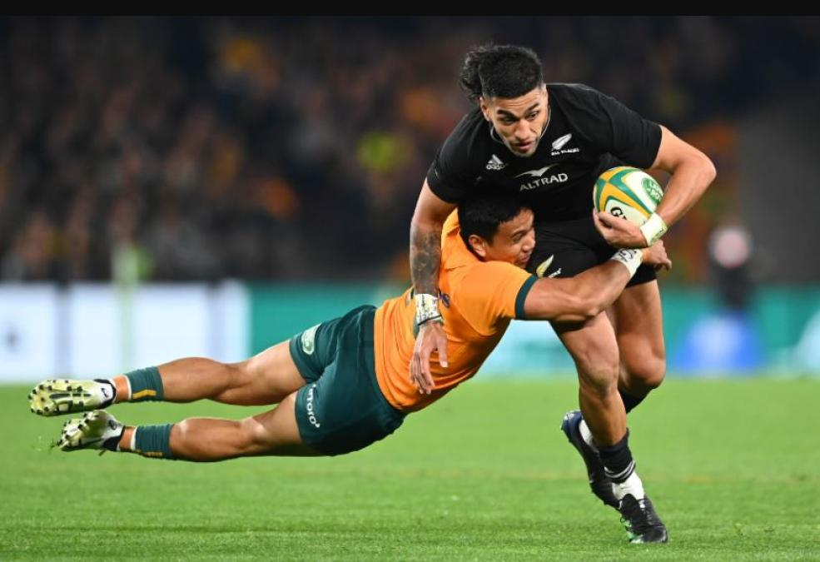
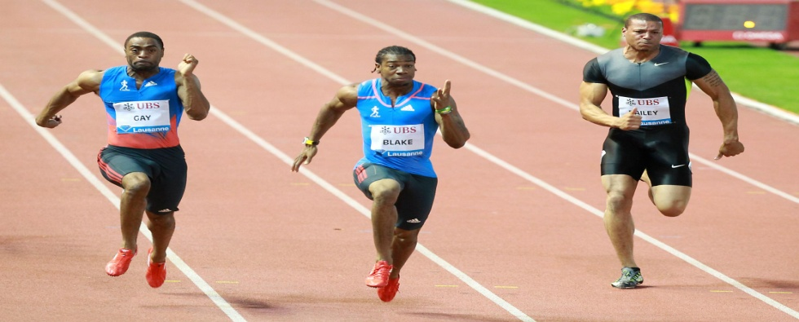
Deportes
Existen diversos deportes dentro de la escuela

Slide 3
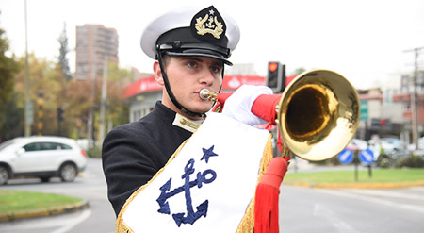
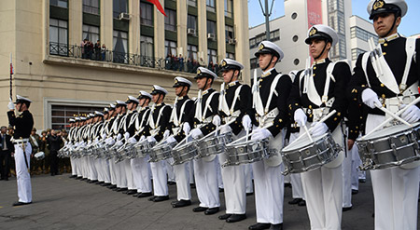
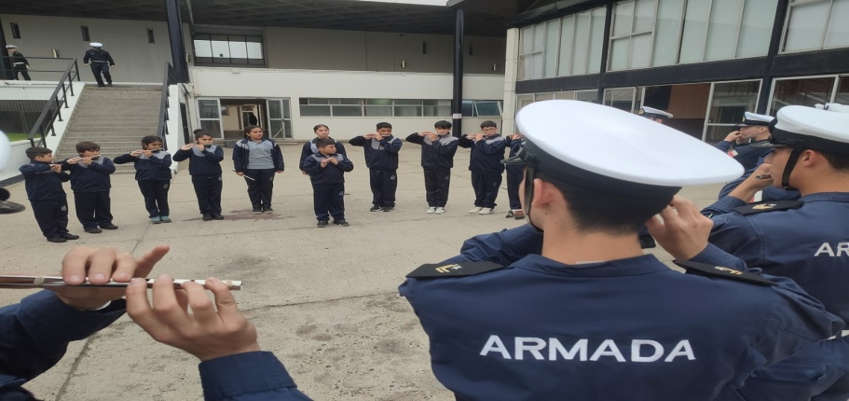
BANDA
También está la banda de guerra de la Escuela Naval

Slide 4
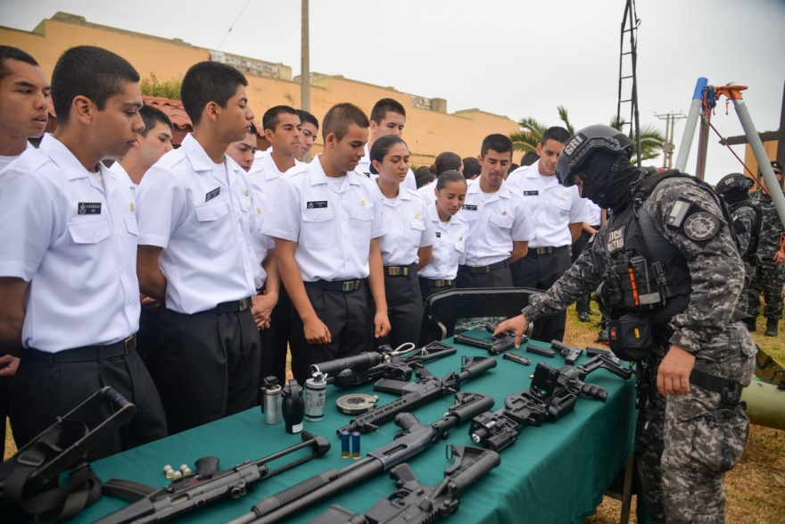
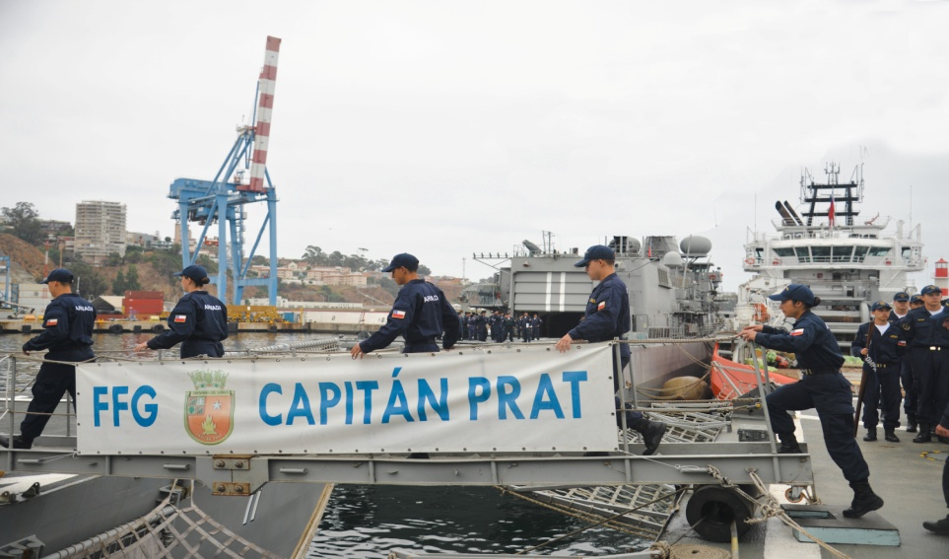
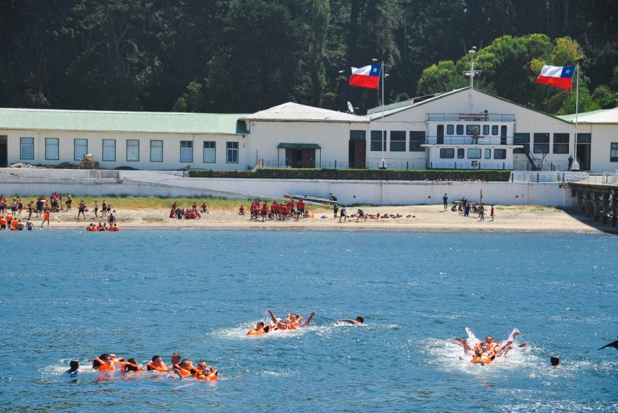
AVENTURA DE MOTES
En el traspaso del tiempo, hay diversas actividades profesionales

